Slide 1
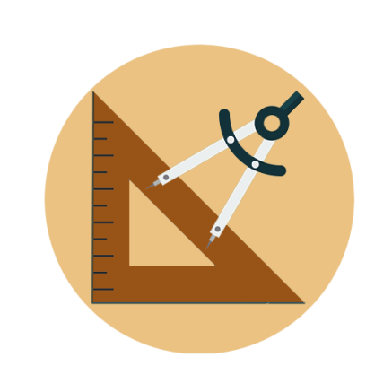
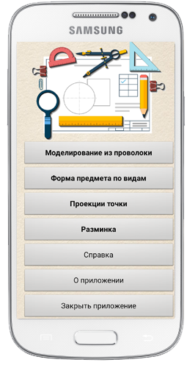
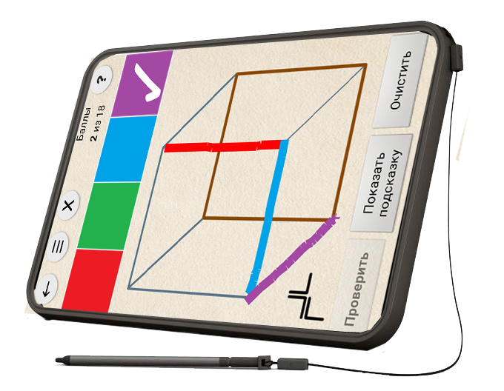
«Тренажер по черчению»
Авторы: Осипов Илья Вадимович,
Кузьмич Евгений Александрович,
учащиеся 9 класса
Научные руководители: Кулаков Валерий Владимирович, учитель информатики
Аксамит Галина Николаевна,
учитель черчения
Приложение для платформы Android
Волковыск 2018

Slide 2
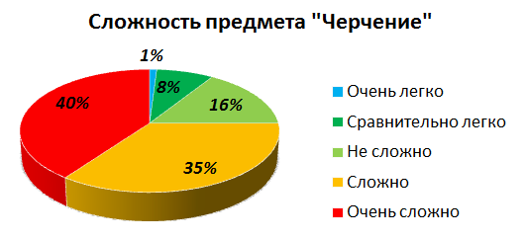
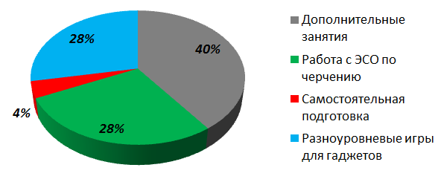
Предпосылки
«Тренажер по черчению»
ANDROID
Черчение является не самым популярным среди школьников, но одним из самых сложных предметов в курсе средней школы.
Что помогло бы повысить уровень усвоения предмета «черчение»?

Slide 3
«Тренажер по черчению»
Предпосылки
ANDROID
Мы создали продукт, который облегчает изучение черчения и удовлетворяет запросам современного пользователя:
содержит увлекательные задания, развивающие пространственное мышление;
реализован для платформы Android, что повышает бы его мобильность.
ЭСО и тренажеры по черчению существуют только для ПК.

Slide 4
Цель и задачи
«Тренажер по черчению»
ANDROID
Создание приложения, позволяющего популяризовать черчение, приобщить школьников к графической культуре, развить их пространственное представление и мышление
Проанализировать способы повышения уровня знаний по черчению;
Проанализировать наличие тренажеров по черчению;
Спроектировать и реализовать тренажер по черчению, лишенный обнаруженных недостатков.

Slide 5
Разработка приложения
«Тренажер по черчению»
ANDROID
Интерфейс приложения построен исходя из его предназначения – решать задачи занимательного характера по проекционному черчению;
Чертежи и модели в приложении – авторские;
Тренажер содержит авторские задания различных уровней сложности.

Slide 6
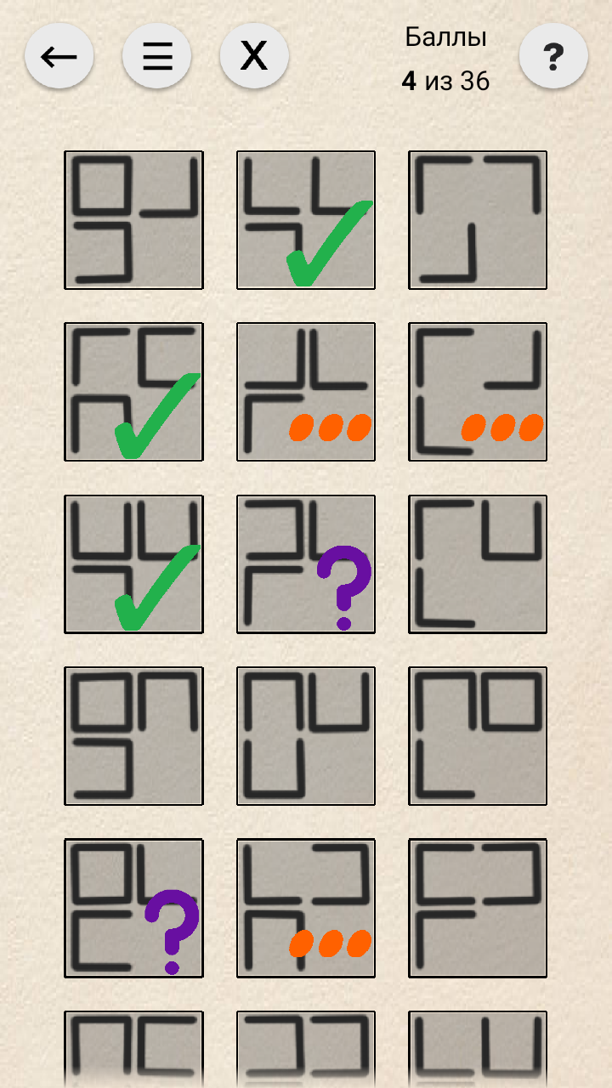
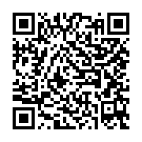
Демонстрация
«Тренажер по черчению»
ANDROID

Slide 7
Практическое применение
«Тренажер по черчению»
ANDROID
Популяризация черчения (так как процесс выполнения предложенных заданий интересен и увлекателен);
Развитие пространственного, логического и абстрактного мышления учащихся;
Повышение рейтинга знаний учащихся в области черчения (как следствие выполнения заданий);
Подготовка к олимпиадам (так как тренажер содержит как простые, так и сложные задания).

Slide 8
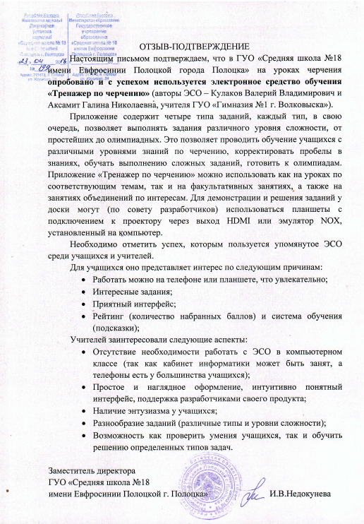
Практическое применение
«Тренажер по черчению»
ANDROID

Slide 9
Достоинства
«Тренажер по черчению»
ANDROID
Удобство работы – отсутствие необходимости находится за ПК;
Мобильный гаджет есть у абсолютного большинства учащихся;
Можно работать на занятиях под руководством учителя, дома, в свободное время;
Процесс обучения и выполнения заданий несколько походит на игру: пользователю начисляются баллы (очки) за правильно выполненное задание;

Slide 10
Перспективы развития
«Тренажер по черчению»
ANDROID
Дальнейшая работа по оптимизации алгоритма и интерфейса приложения;
Реализация сохранения результатов и набранных баллов;
Загрузка приложения на PlayMarket.

Slide 11
Спасибо за внимание!
«Тренажер по черчению»
ANDROID

